Slide 1

Углеродный след –
условная величина,
которая отражает, как деятельность человека воздействует на окружающую среду и влияет на изменение климата.

Slide 2
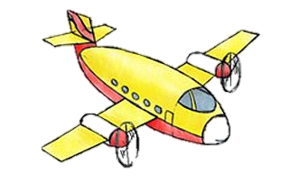

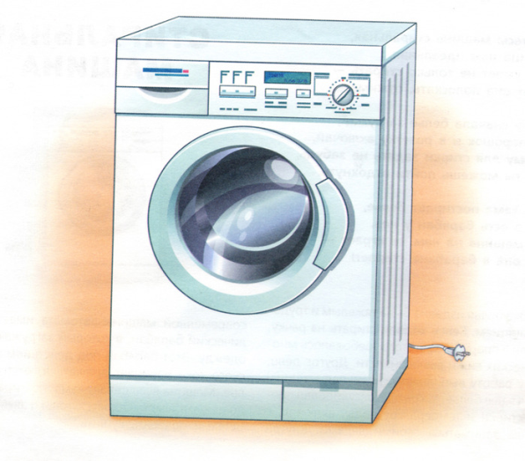



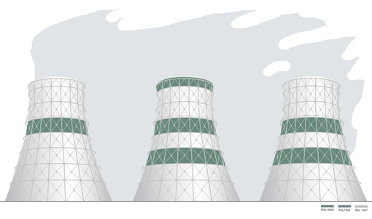

Размер этого следа зависит от того, сколько парниковых газов в результате нашей повседневной активности выбрасывается в атмосферу.

Slide 3

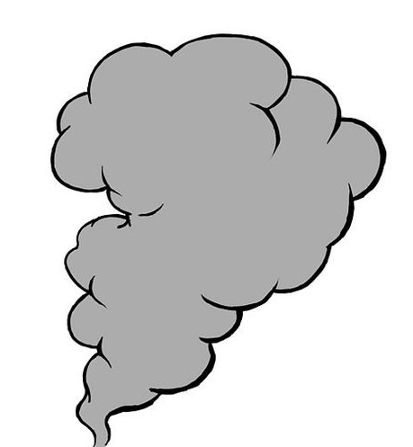
Количество тонн/килограмм углекислого газа, выброшенного в атмосферу
Размер следа

Slide 4
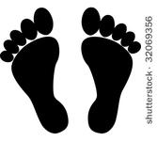
Углеродный след
ПЕРВИЧНЫЙ
ВТОРИЧНЫЙ
Моя
жизне-деятель-ность
Продукция, которую я потребляю

Slide 5

Онлайн калькулятор
«углеродного следа»
http://www.turisty.lpy.by/novosti/uchaschimsya

